Slide 1
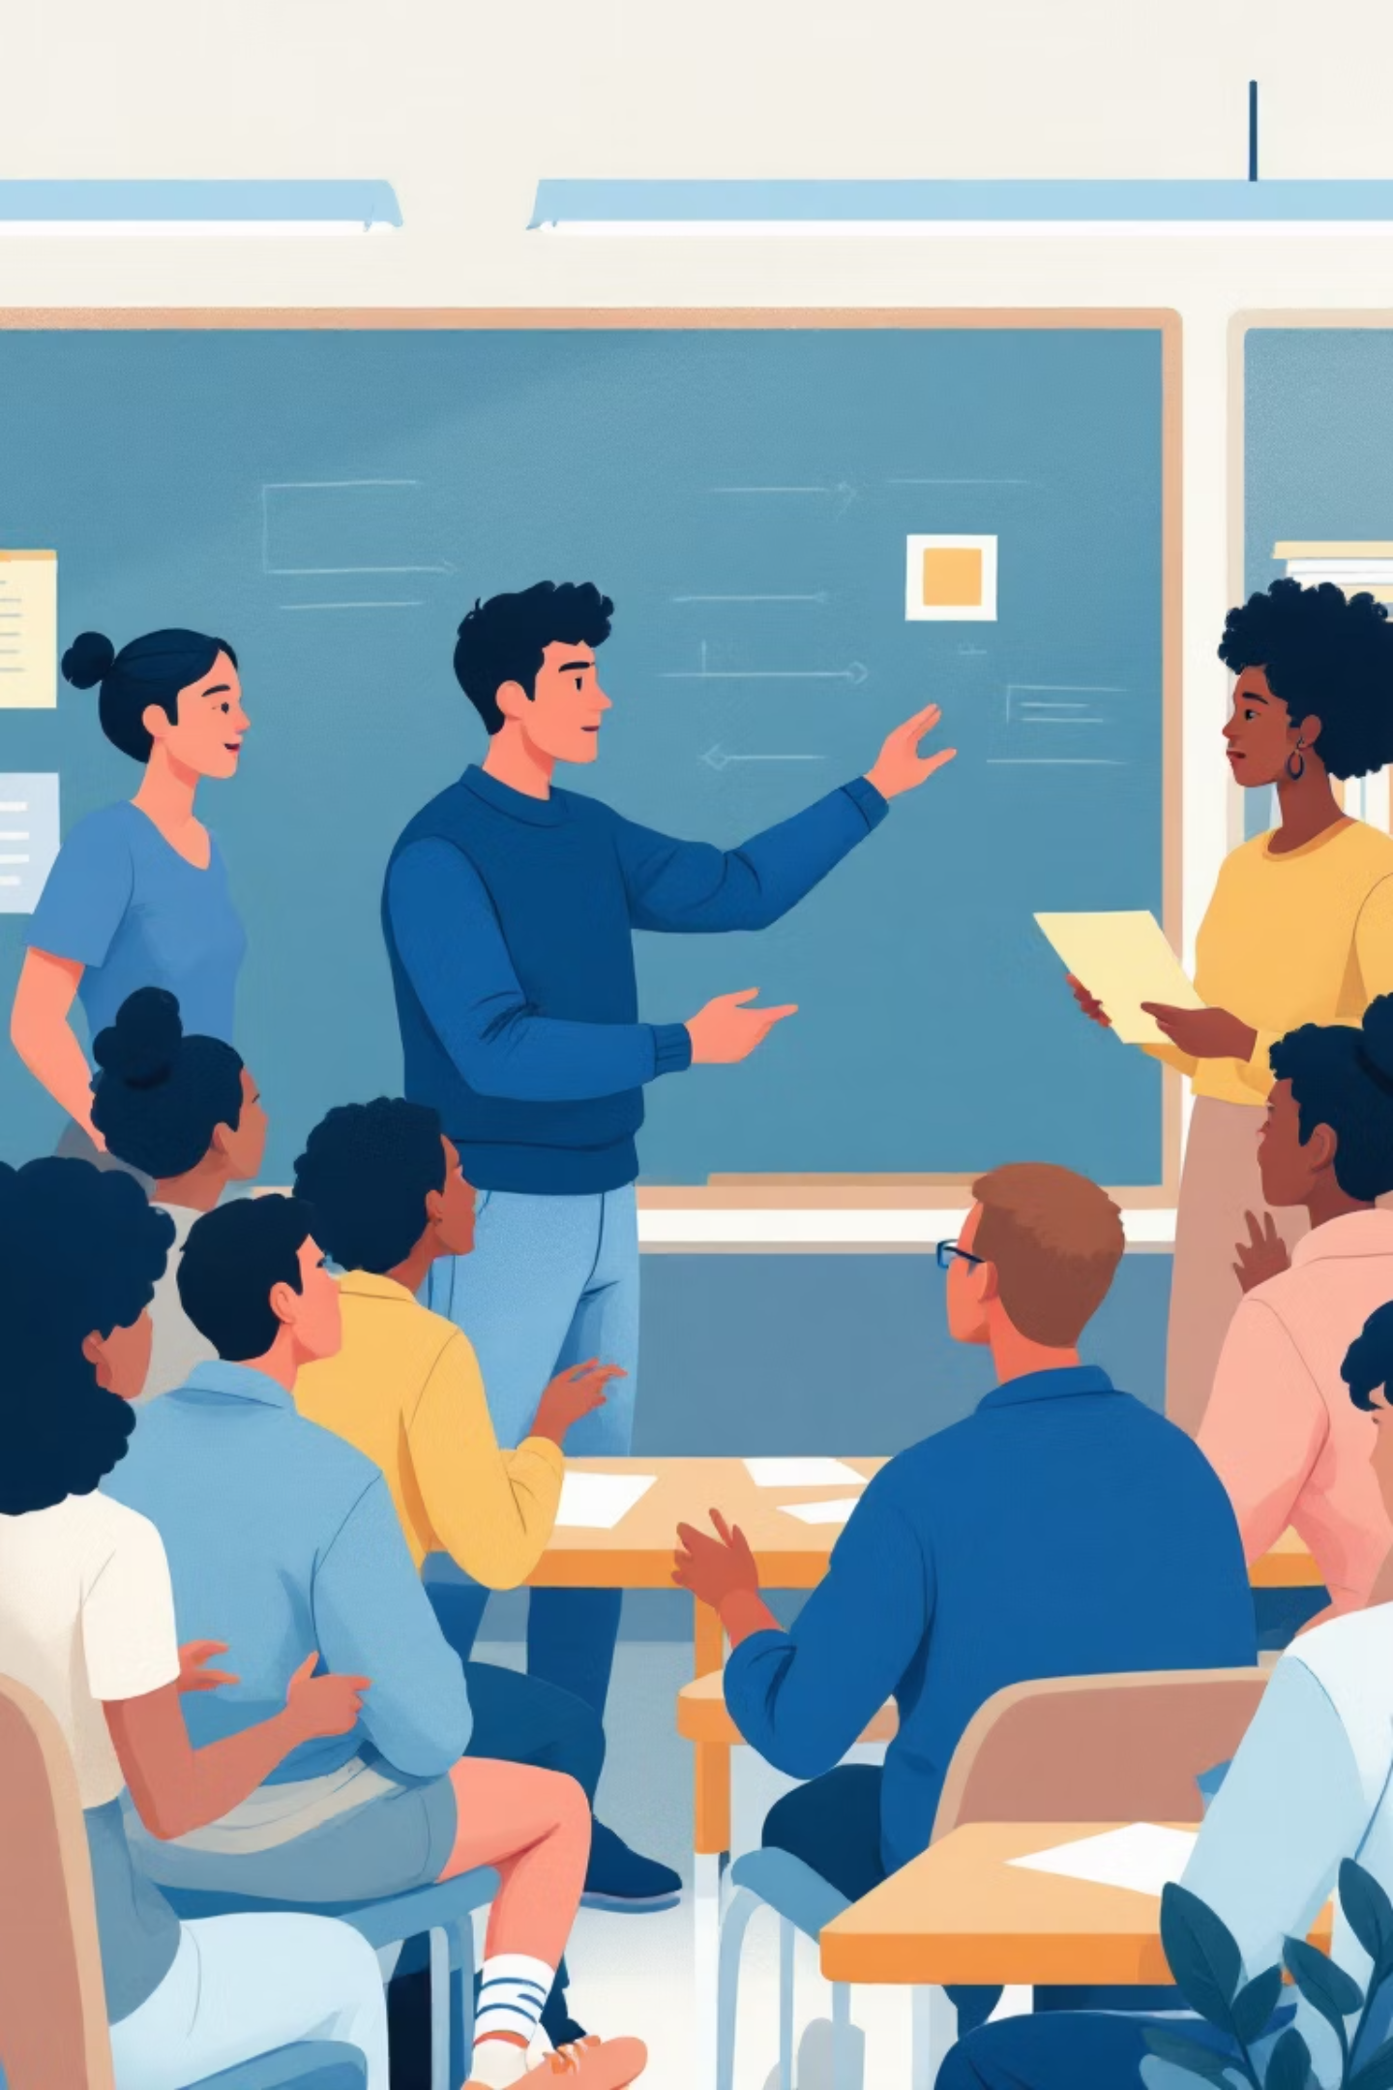
Коммуникативтік Құзыреттілік
Оқытушының кәсіби қарым-қатынас дағдылары, академиялық дискурс және аудиториямен жұмыс істеу әдістері.

Slide 2
Дәріс Жоспары
01
02
03
Коммуникация ұғымы
Педагогикалық коммуникация түрлері
Академиялық дискурс
04
05
Вербалды және вербалды емес қарым-қатынас
Оқытушының коммуникативтік құзыреттілігі

Slide 3

Коммуникация Ұғымы
Коммуникация — ақпарат алмасу, түсінісу, бірлескен әрекетті ұйымдастыру үдерісі.
Білім беруде коммуникация: оқытушы мен студент арасындағы байланыс, оқу материалының дұрыс жеткізілуі, оқыту нәтижесіне тікелей әсер ететін фактор.

Slide 4


Педагогикалық Коммуникация Түрлері
Ақпараттық
Интерактивті
Оқу материалын түсіндіру.
Сұрақ-жауап, пікірталас, диалог.
Рефлексивті
Эмоциялық
Студент ойларын тыңдау, кері байланыс.
Оқу мотивациясына ықпал ету.

Slide 5

Академиялық Дискурс
Ғылыми тілде, дәлелді, логикалық, жүйелі сөйлеу мәдениеті.
Терминдерді қолдану
Ғылыми терминдерді орынды қолдануы.
Ақпаратты құрылымдау
Ақпаратты құрылымдап жеткізуі.
Нақты жауап
Сұраққа нақты, қысқа жауап беруі.
Пікірталас модерациясы
Аргумент келтіруі, пікірталасты модерациялауы.

Slide 6
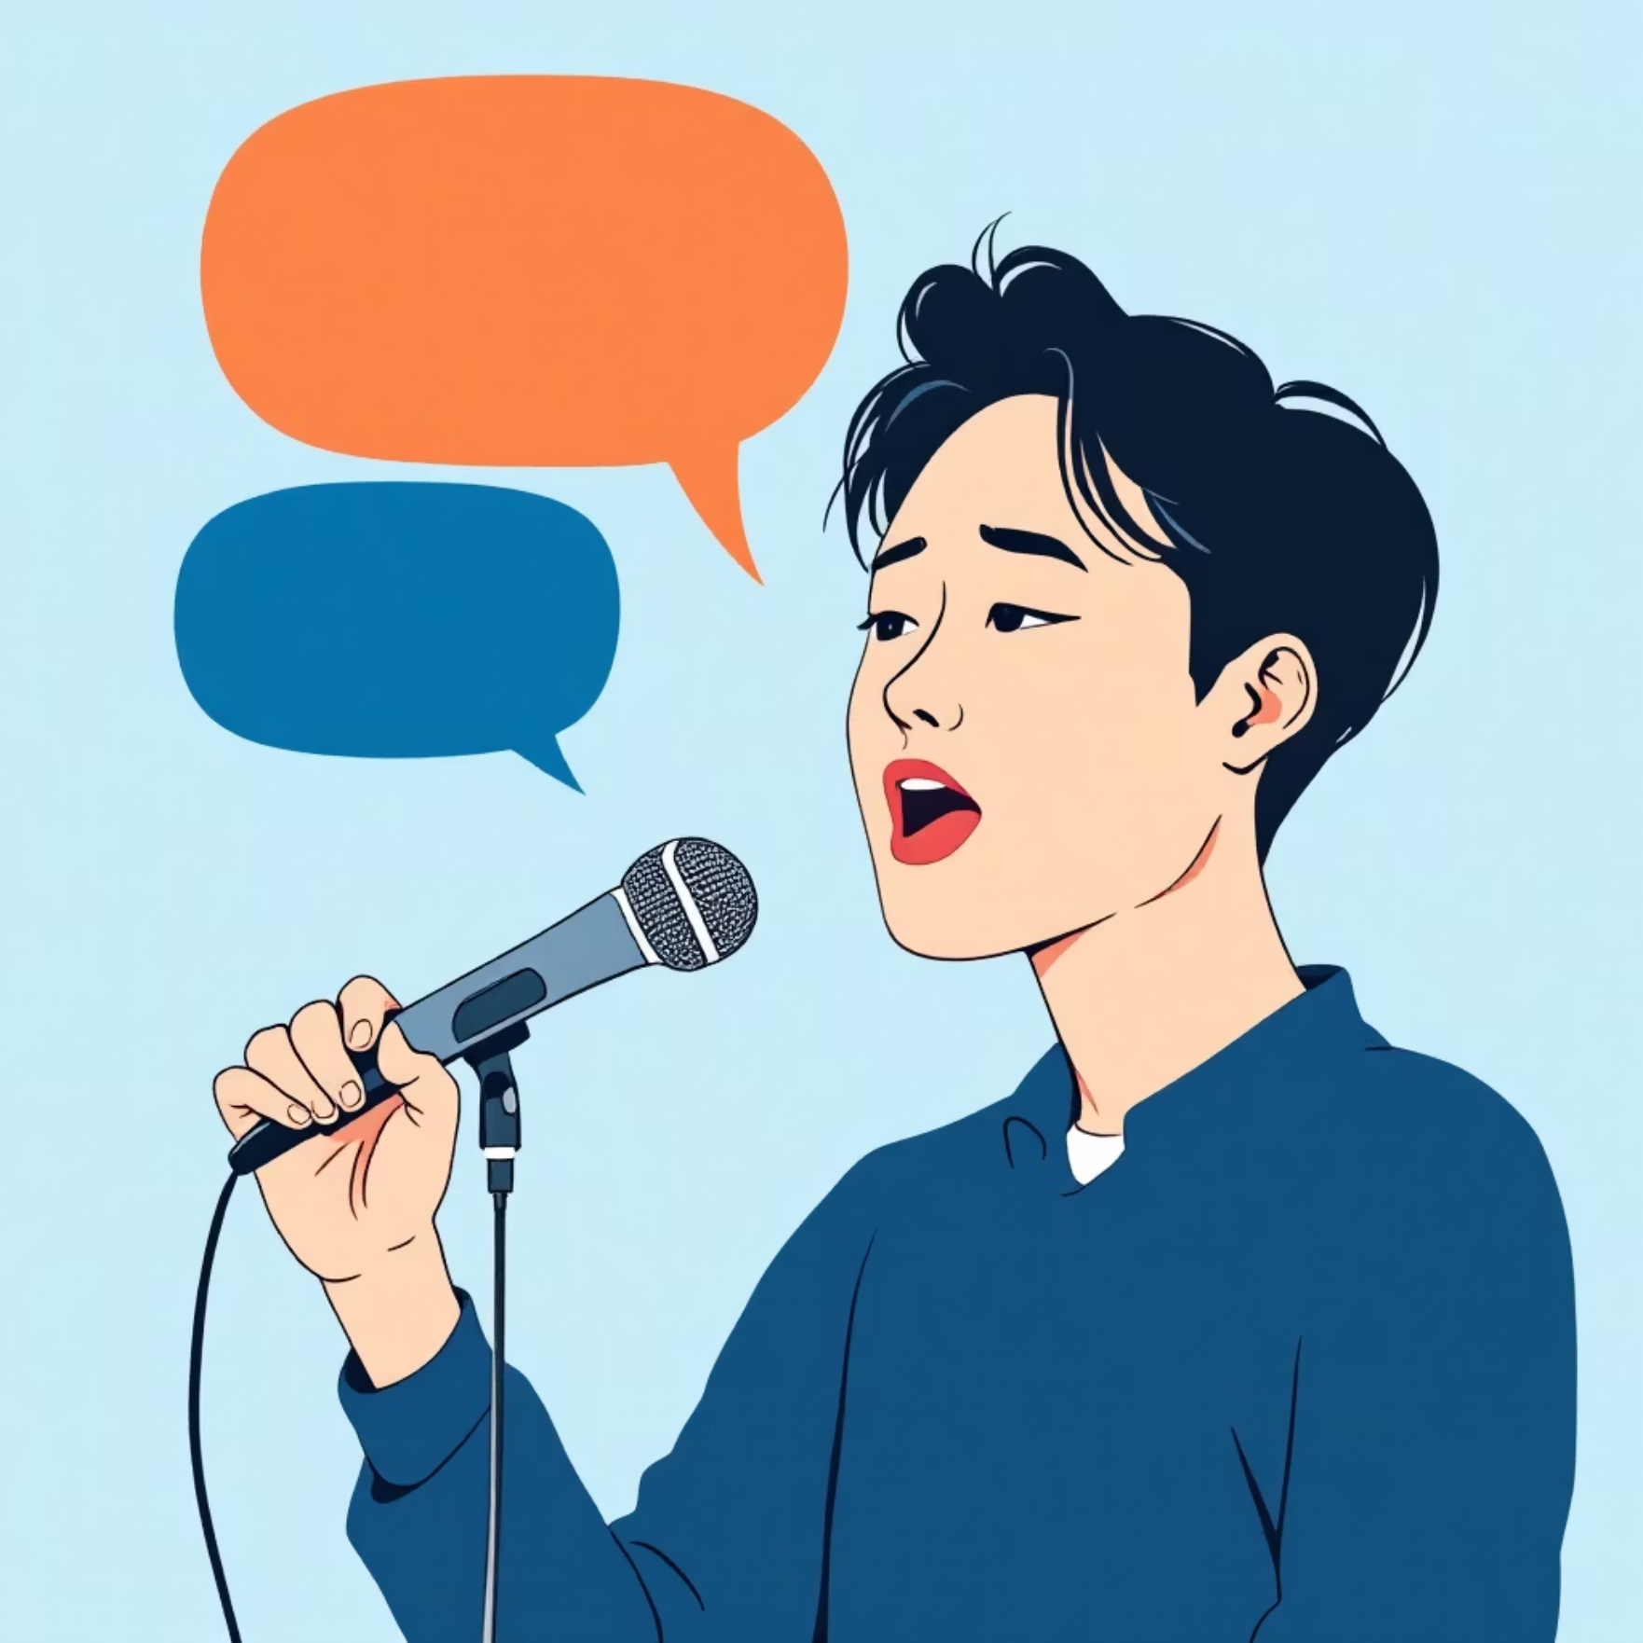

Вербалды және Вербалды Емес Қарым-қатынас
Вербалды
Вербалды емес
Дауыс ырғағы
Көзқарас
Тілдік мәдениет
Қимыл-қозғалыс
Сөйлеу мәнері
Дистанция
Логикалық құрылым
Мимика
Бұл элементтер студенттің қабылдауына тікелей әсер етеді.

Slide 7




Оқытушының Коммуникативтік Құзыреттілігі
Ғылыми тіл
Диалог жүргізу
Сауатты сөйлеу.
Аудиторияны басқару.
Қақтығыстарды реттеу
Тыңдай білу
Кәсіби шешімдер қабылдау.
Конструктивті кері байланыс.

Slide 8
Интерактивті Оқыту Әдістері
Оқушылардың белсенділігін арттыруға бағытталған әдістер.
Рөлдік ойындар
Пікір сайыс
Миға шабуыл
Кейс-стади
Тренингтер
Жобалау әдістері

Slide 9
Интерактивті Оқыту Ережелері
1
Толық қатысу
Жұмысқа оқушылардың толығымен қатысуы.
2
Психологиялық дайындық
Оқушыларды психологиялық тұрғыдан дайындау, марапаттау.
3
Сынып талабы
Сынып талапқа сай болуы қажет.
4
Жұмыс орны
Оқу орны ыңғайлы және жайлы болуы қажет.
5
Регламент
Процедураға және регламентке назар аудару.
6
Топқа бөлу
Проблема шешу барысында топқа бөлуге мұқият қарау.

Slide 10

Қорытынды және Әдебиеттер
Интерактивті оқыту іскерлік қатынастарды және дағдыларды дамытады, командада жұмыс істеуге үйретеді.
«Өмір бойына жететін білім алу» моделінен «өмір бойы білім алып өту» моделіне көшуге тиіспіз. – Н.Ә.Назарбаев
Пайдаланылған әдебиеттер:
Қоянбаев Р. Педагогика. – Алматы, 2014.
Хуторской А. Ключевые компетенции. – М., 2003.
Biggs J. Teaching for Quality Learning. – 2011.
UNESCO. Teacher Communication Standards. – 2020.

